Slide 1
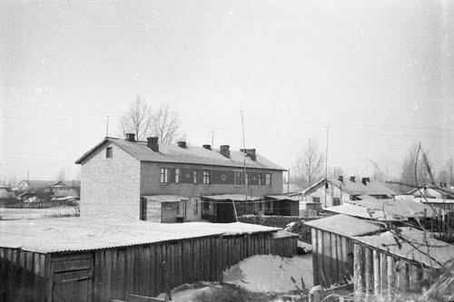
Совхоз «Опёновский»
СОВХОЗ «ОПЕНОВСКИЙ» БЫЛ ОБРАЗОВАН В 1961 ГОДУ НА ОСНОВЕ ОБЪЕДИНЕНИЯ КОЛХОЗА «СОВЕТСКАЯ РОССИЯ» И РТС .

Slide 2
Совхоз «Опёновский» существовал до 1993 года.
Его директорами были: Изох Александр Емельянович(1961-1964г.г.), Желомский Александр Михайлович(1964-1968г.г.), Кузин Иван Николаевич(19.03.1969г.г.), Козлов Александр Петрович(1970-1974г.г.), Овчинников Владимир Яковлевич(1974-1978г.г.), Скоробогатов Владимир Романович(1978-1993)

Slide 3
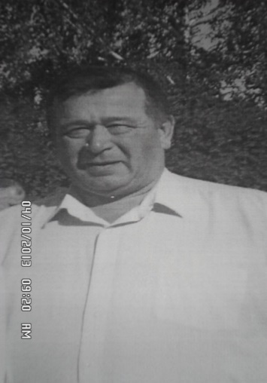
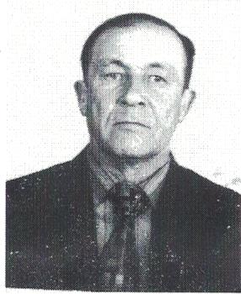
В 1993 году совхоз был преобразован в АОЗТ «Опёновское», позднее – ЗАО «Опёновское». Его директора: Скоробогатов В.Р. (1993-1995), Агафонов А.А. (1995-1999), Гультяев П.М. (1997-1999)
Скоробогатов В.Р.
Агафонов А.А.

Slide 4
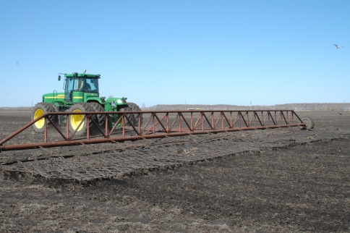
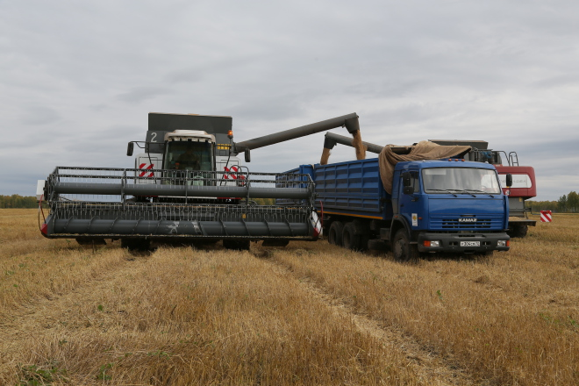
В 1999 ГОДУ ПРОИЗОШЛО ВЫДЕЛЕНИЕ ЗАО «ОПЁНОВСКОЕ- 2» ИЗ ЗАО «ОПЁНОВСКОЕ» ОБРАЗОВАЛОСЬ 2 ХОЗЯЙСТВА : ЗАО «ОПЁНОВСКОЕ-1» - ДИРЕКТОР СКОРОБОГАТРВ В.Р

Slide 5
В 2002 году ЗАО «ОПЁНОВСКОЕ-2» за долги перешло частному предпринимателю Кошелеву Олегу Викторовичу и преобразовано в ООО «ОПЁНОВСКОЕ» - директор Кошелев Олег Викторович Зима 2004 года… на территории Тоболовского совета существовало два крупнейших хозяйства: ЗАО «ОПЁНОВСКОЕ» - Директор Гультяев П.М И ООО «ОПЁНОВСКОЕ» - директор Кошелев О.В. Постепенно за долги Кошелеву О.В перешло и ЗАО «ОПЁНОВСКОЕ». Теперь на территории Тоболовского совета существует одно крупное хозяйство ООО « ОПЁНОВСКОЕ» - ДИРЕКТОР КОШЕЛЕВ О.В

Slide 6
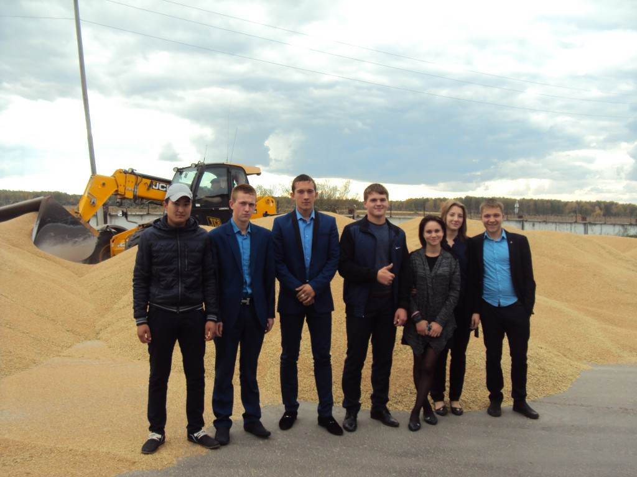
ООО «Опёновское» ООО «Опёновское» работает с 2001 года и занимается выращиванием яровой пшеницы, ячменя пивоваренных сортов, производством оригинальных и элитных семян. В обработке находится 11 771 га пашни.

Slide 7
Предприятие оборудовано современным сушильно-сортировальным комплексом и емкостями для хранения зерна, с автоматизированной системой управления и термометрии, которые обеспечивают необходимые условия хранения убранного зерна и формирование однородных партий для выработки правильных технологических режимов переработки. В процессе посева и обработки зерновых культур используются многофункциональные широкозахватные комплексы, что позволяет получить высокий урожай зерновых, соответствующих требованиям пищевой безопасности. Учитывая специфику сельскохозяйственного производства и риски, связанные с его ведением, на базе созданного обществом кооператива из выращенного зерна организовано производство хлеба и хлебобулочных изделий.

Slide 8
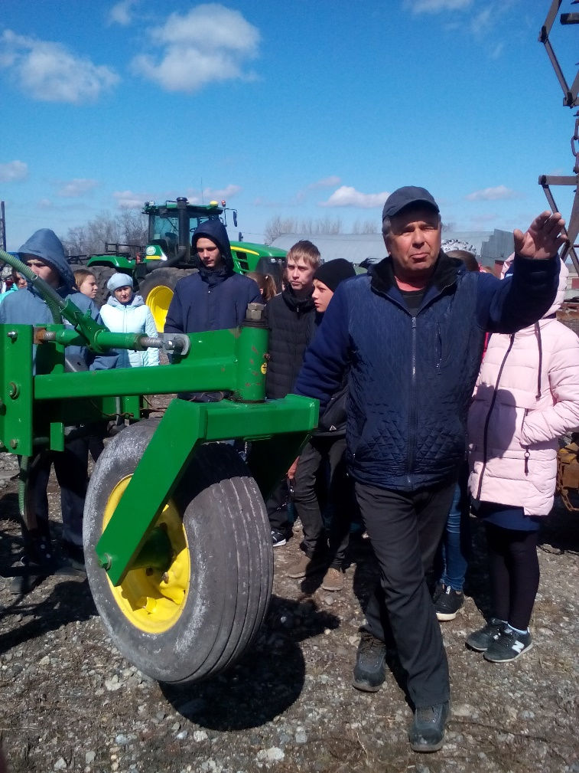
Предприятие активно внедряет в производство современные передовые технологии, плодотворно сотрудничает с ведущими селекционерами мира. Здесь применяется система спутникового мониторинга состояния зерновых культур. В ближайшей перспективе на базе ООО «Опеновское» планируется создание селекционного центра первичного семеноводства. Здесь уже плотно работают над этим – в экспериментальном режиме создают свой сорт пшеницы. В результате получат семена, устойчивые к болезням, с быстрым созреванием, высоким содержанием клейковины и урожайностью. Именно такой сорт необходим для местных природных условий.

Slide 9
Предприятие относится к числу быстроразвивающихся, применяющих новейшие инновационные технологии. Здесь хорошая команда и менеджмент. Появилось новое современное оборудование, внедрены программные продукты, с помощью которых из космоса можно наблюдать за тем, как спеет урожай на полях.

